Slide 1
Логопедическая
ВИКТОРИНА
Составила: учитель-логопед
Ужинова Диана Владимировна.

Slide 2
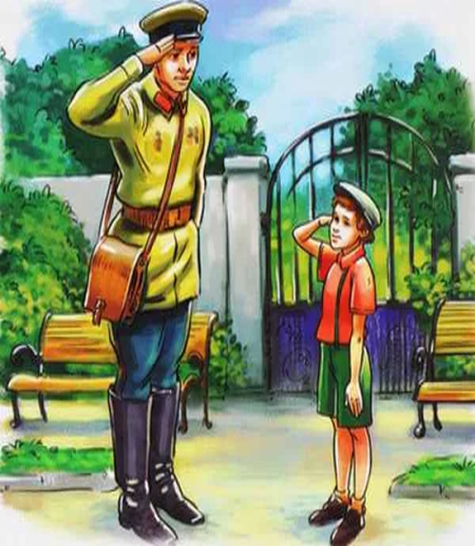
Леонид Пантелеев
ЧЕСТНОЕ СЛОВО

Slide 3
ПРАВДА
ЛЖИВОСТЬ
ПОРЯДОЧНОСТЬ
СОВЕСТЬ

Slide 4
Представление
команд

Slide 5
ПРАВИЛА викторины
Скорость:
поднимаем руку +
Правильный ответ:
проверяем, если верно ставим +

Slide 6
РАЗМИНКА

Slide 7
ПРОВЕРЯЕМ
1. От существительного «гордость» можно образовать глагол «гордиться». | ДА
2. Синоним к слову «студёный – горячий». | НЕТ
3.Главный член предложения, отвечающий на вопрос «кто?», «что?» - это сказуемое. | НЕТ
4. В слове «честолюбие» два корня. | ДА
5. Существительные в предложениях могут заменять местоимения. | ДА

Slide 8
Раз словечко,
два
словечко!

Slide 9
Корень мой находится
в "цене" ,
в "очерке" найди приставку мне.
Суффикс, окончание в "тетрадке" вы встречали,
вся же – в дневнике
я и в журнале.
ОЦЕНКА

Slide 10
Цифровое
ЧТЕНИЕ

Slide 11
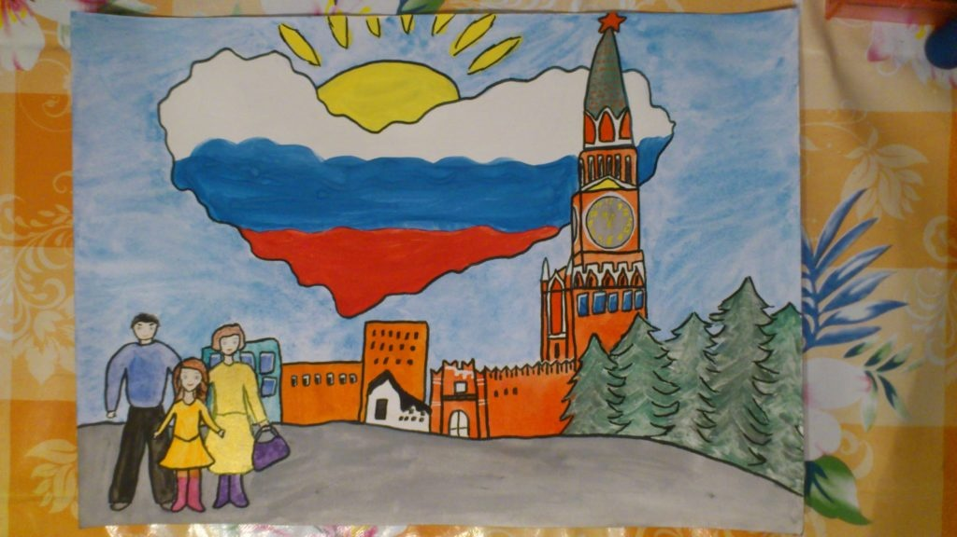
Вся семья идёт гулять по столице и опять предварительно выбирает место для отдыха.

Slide 12
Настоящий
ЧЕЛОВЕК . ?

Slide 13
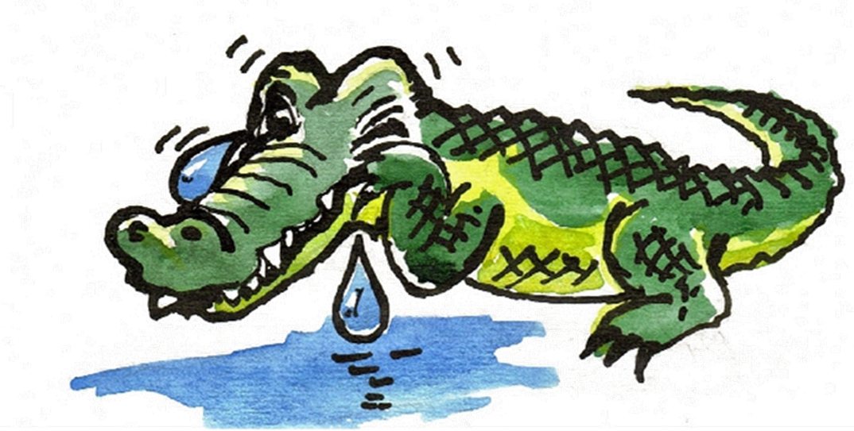

Slide 14
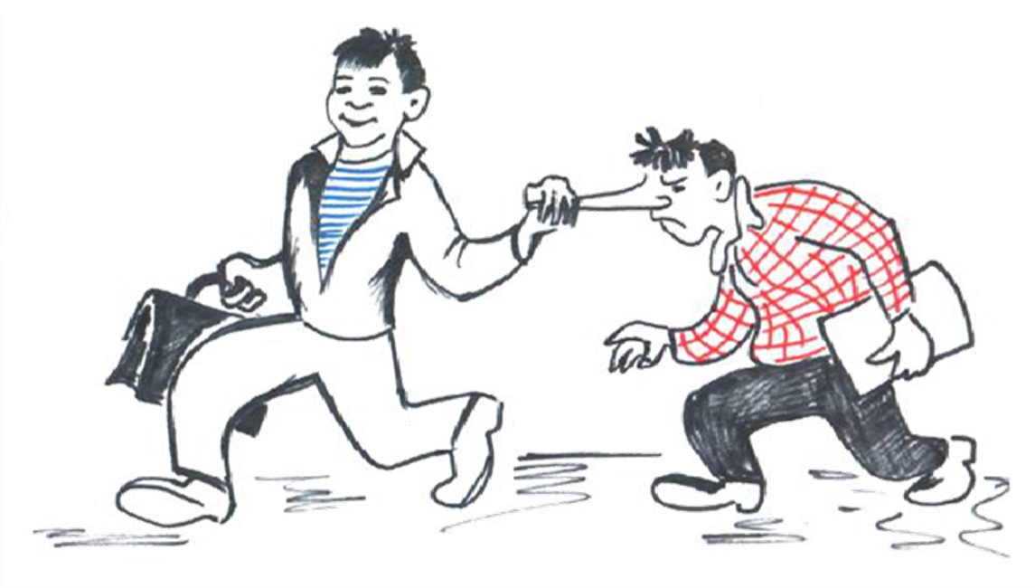

Slide 15
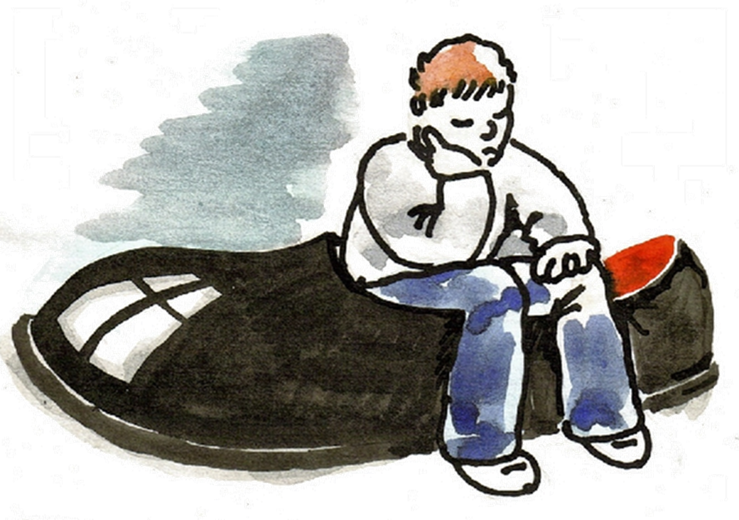

Slide 17
навредить
обмануть
ошибиться

Slide 18
навредить
сказать правду
обмануть
поддержать
ошибиться
помочь

Slide 19
№ | фразеологизм | значение | антоним
2 | «Сесть в калошу» | ошибиться | поддержать
3 | «Ставить палки в колёса» | навредить | помочь
1 | «Водить за нос» | обмануть | сказать правду

Slide 20
Достоин
уважения!

Slide 21
Реальные события из детства автора…..
Вспомнилось, как мальчиком я гулял с нянькой в этом саду и как подбежали ко мне мальчики старше меня и предложили играть с ними «в войну». Сказали, что я – часовой, поставили на пост около какой-то сторожки, взяли слово, что я не уйду, а сами ушли и забыли обо мне. А часовой продолжал стоять, потому что дал «честное слово». Стоял и плакал, и мучился, пока перепуганная нянька не разыскала его и не увела домой. Так получился рассказ «Честное слово».
Леонид Пантелеев

